Slide 1
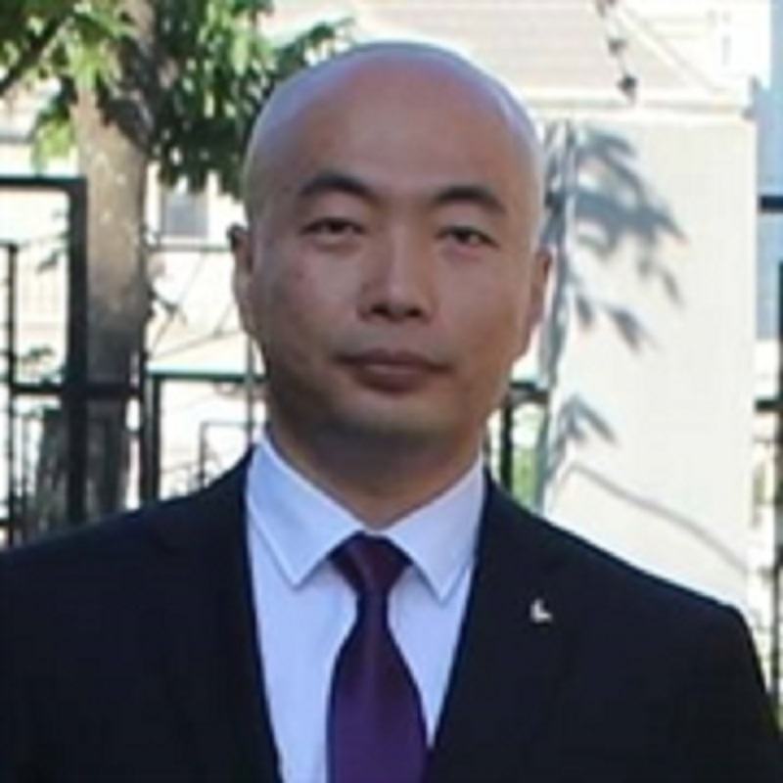

ASP.NET Core 3.x 构建 RESTful API
杨旭，微软MVP

Slide 2
31. 更新或新增
coding

Slide 3
POST
用来创建资源
服务器端负责URI的生成

Slide 4
PUT
必须使用一个已知的URI
如果URI对应的资源不存在，那么应该返回404

Slide 5
如果客户端负责创建资源
客户端可以生成URI
PUT请求就可以发送到一个不对应任何资源的URI上面，因为客户端也允许来进行创建资源的操作。
如果URI对应的资源不存在，那么就创建资源
如果URI对应的资源存在，那么就更新资源
所以PUT可以用来做更新或新增

Slide 6

再见
公众号：草根专栏

